Slide 1
肝膽功能與疾病介紹
05050146 許揚 05050554 鄒學緯
05050084李易軒 魏齊

Slide 2
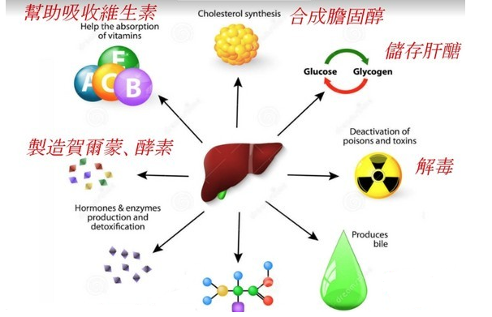
肝臟基本功能

Slide 3
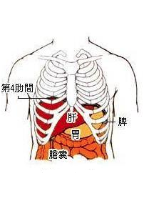
肝臟
肝臟－「消化系統」，是主管身體消化機能的器官之一。
肝臟位置位於腹腔右上部，隱藏在右側膈下和肋骨深面。
資料來源：https://kknews.cc/health/apjmvg.html

Slide 4
肝臟功能
分 泌 功 能: 肝 細 胞 分 泌 膽 汁， 膽 鹽 可 乳 化 脂 肪 ， 促 進 脂 肪 的 吸 收。
解 毒 功 能: 體 內 產 生 的 有 毒 物 質 如 酒 精 及 部 份 藥 物 等 ，經由肝臟化 解 成 為 無 毒 、 毒 性 較 輕 或 容 易 被 溶 解 的 物 質 ，再 經 膽 汁 或 尿 液 排 出 體 外 。

Slide 5
肝臟功能
代 謝 功 能: 糖 類 在 肝 臟 合 成 為 肝 糖，存 於 肝 臟 。胺 基 酸 在 肝 臟 合 成 為 蛋 白 質 ，
供 身 體 所 需。肝 臟 亦 參 與 脂 肪 、維 他 命 及 荷 爾 蒙 的 新 陳 代 謝。
資料來源：https://www.info.gov.hk/hepatitis/big5/hep_01_set.htm

Slide 6
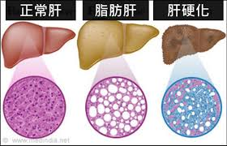
主要的肝臟疾病
脂肪肝：又叫肝積脂病或肝性肥胖症，都是發生在酗酒人群上
黃疸：又稱黃膽，是因為體內膽紅素過高，造成皮膚及鞏膜發黃或是發綠的症狀
肝硬化：最常見的原因包括酒精、B型肝炎、C型肝炎、以及非酒精性脂肪性肝炎等，可藉由接種疫苗預防
資料來源：https://zh.wikipedia.org/wiki/肝臟#疾病

Slide 7
主要的肝臟疾病－肝炎
肝炎：主要有食欲不振，嘔吐，疲倦，腹痛，腹瀉等等。肝炎可依病期長短分成兩期，六個月以下稱為急性，反之則稱為慢性。急性肝炎可能會自行痊癒，也可能發展為慢性肝炎。在某些情形下甚至會導致急性肝衰竭。
肝炎有非常多類型，有五種主要肝炎病毒，稱為甲、乙、丙、丁和戊型。尤其是，B型肝炎和C型肝炎可使數億人罹患慢性病，並且二者合在一起是發生肝硬化和肝癌的最常見原因。
資料來源：https://zh.wikipedia.org/wiki/肝炎
https://www.hpa.gov.tw/Pages/Detail.aspx?nodeid=616&pid=1128

Slide 8
主要的肝臟疾病－肝炎
A型及E型通常藉由食物及水傳染，B型肝炎則主要由性行為轉染，但也可能是母親在妊娠或分娩的過程中，傳染給胎兒。B型和C型可以經血液傳染，常見途徑包含共用針頭。D型肝炎只能感染已經感染B型肝炎的患者。
A、B，及D型可藉由疫苗預防。藥物可以用於治療慢性肝炎。目前仍沒有治療NASH的方法，但可以藉由運動、均衡飲食，以及減肥等調整生活型態方式來維持健康。自體免疫性肝炎可以藉由免疫抑制藥物治療[。當病情到一定程度時，則可以考慮換肝。

Slide 9
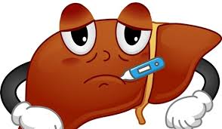
主要的肝臟疾病－肝癌
肝癌的主要原因是因為B型肝炎、C型肝炎或是酒精造成的肝硬化。預防性的手段有B型肝炎疫苗以及治療已罹患B型肝炎或C型肝炎的病患，以避免其進展成癌症。若是慢性肝病的病患，會建議進行篩檢。治療方式包括外科手術、靶向治療及放射線療法，特定情形下也可以進行電燒、栓塞治療或是肝移植。
https://zh.wikipedia.org/wiki/肝癌#原因

Slide 10
影片欣賞
https://www.youtube.com/watch?v=59OfivoSVS8
https://create.kahoot.it/share/enter-kahoot-title/ffe8bfda-117b-432c-b7e6-f3ba85d7d812

Slide 11
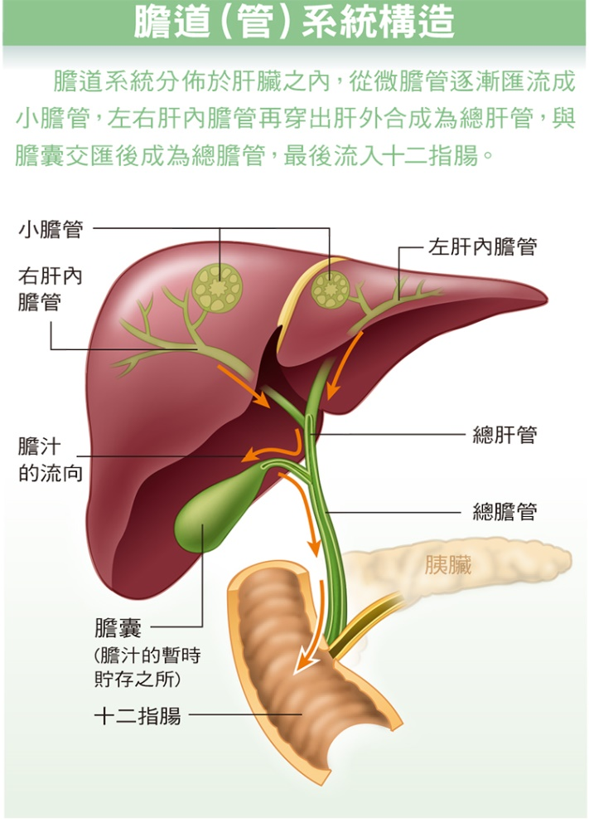
膽的構造
膽囊是一個有彈性的囊，和膽管系統相連，在非消化期間，由肝細胞不斷分泌的膽汁流膽囊內貯存。
膽管是一個管狀構造，位於肝臟與十二指腸間，如同地下水道一樣，肝臟每天所製造的膽汁，須透過膽管通道輸送到十二指腸，幫助消化，分解脂肪。

Slide 12

膽的功能
膽囊有濃縮和儲存膽汁之用：
通過神經調節，使膽總管括約肌收縮，膽囊擴張，膽道內產生壓力梯度，膽汁儲存主要發生在夜間空腹時。
Notes:
膽囊的功能如下：
儲存濃縮膽汁在消化期間，通過神經調節，使膽總管括約肌收縮，膽囊擴張，膽道內產生壓力梯度。肝膽汁因壓力差進入膽囊。膽汁儲存主要發生在夜間空腹時，但括約肌的關閉不完全，仍有部分膽汁進入小腸。
膽囊容積約50毫升，它藉助其濃縮功能，增加了膽汁的儲存。通過吸收膽汁中的90%的水分，約可儲存500%毫升膽汁，將大部分膽汁酸池儲存其中。
膽囊粘膜可吸收游離膽紅素、游離膽汁酸和卵磷脂，但對膽固醇的吸收很有限。對結合膽紅素和結合膽汁酸幾乎無吸收作用。
排空膽汁膽囊排空也需要膽囊和膽總管括約肌的互相作用。膽汁排空時膽囊平滑肌收縮，括約肌鬆弛。
膽囊最大排出量約27毫升，最小8毫升，很少完全排空。
調節膽道壓力膽囊有調節膽道內壓的作用，膽總管阻塞4小時膽道內壓井不增高。

Slide 13
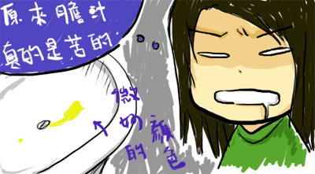
膽汁的形成及功能
在肝細胞裡運作後所形成的廢物送到膽管，經由膽道、膽囊把膽汁的各種成分濃縮混合後，就形成了最後排出的膽汁。
膽汁具消化及排洩功能：
肝臟持續分泌出膽汁，存放於膽囊內，然後在進食時把膽汁經膽總管釋放入小腸幫助消化。
Notes:
膽汁由肝臟細胞分泌而來。肝細胞是人體很大的代謝工廠，當血液循環流到肝臟，肝細胞會把血液中的養分、藥物、代謝物、毒物等，在肝細胞裡運作後所形成的廢物送到膽管，經由膽道、膽囊把膽汁的各種成分濃縮混合後，就形成了最後排出的膽汁。
膽汁具有消化及排洩功能。膽汁是一種複合成分，膽汁中的膽汁酸，能消化脂肪及脂溶性維生素；膽汁中的膽紅素，是血紅素的代謝物之一；另外，膽汁也是一種身體的排洩管道，讓身體的脂質、膽固醇、藥物、毒物等的代謝物由此排出，一旦膽汁滯留，膽紅素也是形成黃疸顏色的原因

Slide 14

膽囊切除對身體有影響嗎？
在正常生理下，膽囊的主要作用，是儲存膽汁，幫助消化吸收。
膽汁是肝臟分泌的，所以切除膽囊不會影響肝功能。
切除的受益遠遠高過不切除的受益。
Notes:
在正常生理下，膽囊的主要作用，是儲存膽汁，以及依生理狀況，將膽汁送到腸道，幫助消化吸收。
膽汁是肝臟分泌的，所以切除膽囊不會影響肝功能，也不至於沒有膽汁。相反的，將有病的膽囊切除，還可以避免膽結石的一些併發症，造成肝損害。
通過對因膽囊疾病進行膽囊切除的患者術後的長期隨訪，我們發現其生活品量是明顯提高的。從長遠來說，切除的受益遠遠高過不切除的受益。膽囊結石患者可以免除膽囊炎、膽囊結石轉化為膽管結石等後患，膽囊多發性息肉或大息肉患者可以去除轉化為膽囊癌的隱憂。

Slide 15
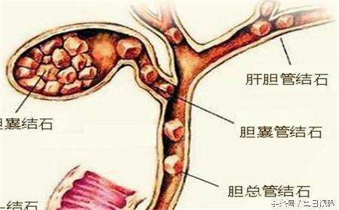
疾病成因
膽結石 膽固醇結石----膽固醇結石形成的基礎為膽汁中膽固醇、膽汁酸以及卵磷脂等成分的比例失調，導致膽汁中的膽固醇呈過飽和狀態而發生成晶、析出、結聚、成石。
作為結石形成的一般規律，它們具有膽汁成分的析出、沉澱、成核及積聚增長等基本過程。

Slide 16
膽結石的併發症
1.膽結石可能會癌變。膽結石是膽囊癌發病誘因。膽囊長期受慢性炎症和膽結石內膽酸、膽鹼的刺激，容易使膽囊粘膜發生癌變。由於膽囊癌患者往往都有膽結石，因此診斷時經常誤診。
2.繼發性膽管結石
3.繼發性感染
膽管內的惡性腫瘤(膽管癌)可沿著膽管樹發生在任何部位，發病高峰年齡在60-65歲，主要表現為黃疸、偶爾伴有疼痛和體重丟失。膽管癌的危險因素包括華枝睾吸蟲、先天性膽管囊性擴張症、硬化性膽管炎、潰瘍性結腸炎。膽囊癌的臨床表現和診斷與膽囊炎相似，常常在膽囊切除時偶然發現，90%膽囊癌是腺癌。一年生存率僅14%。

Slide 17
膽囊炎
膽管內結石堵塞更嚴重可引起膽囊腫大，這種情況被稱為膽囊炎而且，如果不及時治療，可導致嚴重的併發症。
急(慢)性膽囊炎
會突然疼痛、噁心、嘔吐、和發燒。疼痛會持續6到12個小時，或更長的時間，急性膽囊炎發作通常會在一周內，如果不是，它可能是一個更嚴重的跡象。
百分之95急性膽囊炎是膽結石所致，然而急性膽囊炎可不能與膽結石的所發生的條件相比。
急性膽囊炎，不管有沒有膽結石，它可以以大手術或重大疾病後出現，或是感染、免疫系統薄弱的能產生。與此形成膽囊炎變得非常嚴重，也可能導致膽囊破裂。

Slide 18
慢性膽囊炎是膽囊長期炎症的結果，但是是造成膽囊結石或急性膽囊炎之前。
這種類型的膽囊炎反覆發作的人會經歷身體上的疼痛和突然的炎症，他們也會經歷急性膽囊炎患者痛苦少的人相比，很少會經歷發燒。
膽囊炎會有一些嚴重的併發症。
這些措施包括：
1.膽囊感染：如果膽囊炎是由積聚的膽汁膽汁可能成為感染引起的。
2.膽囊組織死亡：如果不治療，膽囊炎會引起膽囊組織死亡，壞死組織可導致膽囊撕裂或破裂。
3.破膽：也可以通過膽囊腫脹或感染引起的。

Slide 19
疾病治療
膽結石
1.溶石療法(口服膽酸等藥物溶石) ：形成膽囊結石的主要機理是膽汁理化成分的改變，膽汁酸池的縮小和膽固醇濃度的升高。通過實驗發現予口服鵝去氧膽酸後，膽汁酸池便能擴大，肝臟分泌膽固醇減少，從而可使膽囊內膽汁中膽固醇轉為非飽和狀態，膽囊內膽固醇結石有可能得到溶解消失。1972年Danjinger首先應用鵝去氧膽酸成功地使4例膽囊膽固醇結石溶解消失。但此藥對肝臟有一定的毒性反應，如谷丙轉氨酶有升高等，並可刺激結腸引起腹瀉。

Slide 20
2.接觸溶石(經PTC注入辛酸甘油單酯等藥物溶石)
3.體外衝擊波震波碎石(ESWL) ： 1984年Lauerbwch首先採用體外衝擊波治療膽石症(extracorporeal shock wave-lithotripsy，簡稱ESWL)。
常用的震波碎石機為EDAP LT-01型，該機由鑲嵌在一個拋物面圓盤上的320枚壓電晶體，同步發出震波，形成寬4mm、長75mm的聚集區，聲壓為9×107PZ。一般採用1.25～2.5次/sec的衝擊頻率，100%的治療功率，歷時60～75分鐘，膽囊內結石便可粉碎。此外，還採用B型超聲實時成象，對結石定位，並監控碎石的過程。

Slide 21
膽囊炎
1 一般治療：臥床休息，給易消化的流質飲食，忌油膩食物，嚴重者禁食、胃腸減壓，靜脈補充營養、水及電解質。
2 解痙、鎮痛藥物治療：阿托品0.5mg或654-2 5mg肌注；硝酸甘油0.3-0.6mg，舌下含化；維生素K38-16mg，肌注；度冷丁或等美散痛等鎮痛，不宜用嗎啡。
3 抗菌治療：氨苄青黴素、環丙沙星、甲硝唑；還可選用氨基糖甙類或頭孢菌素類抗生素，最好根據細菌培養及藥敏試驗結果選擇抗生素。
4 利膽：舒膽通、消炎利膽片或清肝利膽口服液口服，發作緩解後方可應用。
5 外科治療：發生壞死、化膿、穿孔、嵌頓結石者，應及時外科手術治療，行膽囊切除或膽囊造瘺。 慢性膽囊炎伴有膽石者，應行膽囊切除術。手術一般擇期在膽囊炎發作2個月後進行，這樣可減少膽囊周圍的粘連與膽囊水腫。
6 綜合治療：低脂飲食，口服利膽藥，如硫酸鎂、消炎利膽片、清肝利膽口服液、保膽健素等；應用熊去氧膽酸、消石素等溶石；有寄生蟲感染者應當驅蟲治療。

Slide 22
疾病預防
膽結石
1.飲食調控是防止膽石症、膽囊癌發生的最理想預防方法。預防膽結石應注意飲食調節，膳食要多樣，此外，生冷、油膩、高蛋白、刺激性食物及烈酒等易助濕生熱，使膽汁淤積，也應該少食。富含維生素A和維生素C的蔬菜和水果、魚類及海產類食物則有助於清膽利濕、溶解結石，應該多吃。
2.生活要有規律，注意勞逸結合，經常參加體育活動、按時吃早餐、避免發胖、減少妊娠次數等也是非常重要的預防措施。

Slide 23
膽囊炎
1.平時多飲水，年老病人可盡量食用高碳水化合物低脂肪低膽固醇的清淡流質食品，如米湯、藕粉、豆漿、蜂蜜水、杏仁茶、紅棗湯、蓮子湯、桂圓湯、果汁、菜汁、沖蛋清水等。
2.多吃水果和蔬菜(食物纖維)，供給豐富維生素：維生素A有防止膽結石作用
3.口味盡量清淡，避免使用加工食品和高糖分的食物。
4.禁食高脂肪、油炸和刺激性的食品，如肥豬肉、羊肉、雞肉、雞蛋、牛奶等

Slide 24
心得
這是我升大學以來的第一次分組報告，對於所有的事物都還很陌生，該怎麼做才是對的、該怎麼樣才比較好，都是我第一次接觸，相信這種經驗在未來對我一定會有幫助的，我要一次一次的磨練，讓自己一次比一次更加的進步。

Slide 25
參考資料
https://tw.answers.yahoo.com/question/index?qid=20050128000010KK01036
https://tw.answers.yahoo.com/question/index?qid=20110208000015KK07384
https://www.liver.org.tw/journalView.php?cat=10&sid=146&page=2
https://kknews.cc/zh-tw/health/ovejj6m.html
https://kknews.cc/health/okpl4o.html

